Slide 1
Звёздный час
Составила:
Никифорова Галина Николаевна
Педагог МБОУ СОШ №10
Удмуртской республики г.Можги

Slide 2
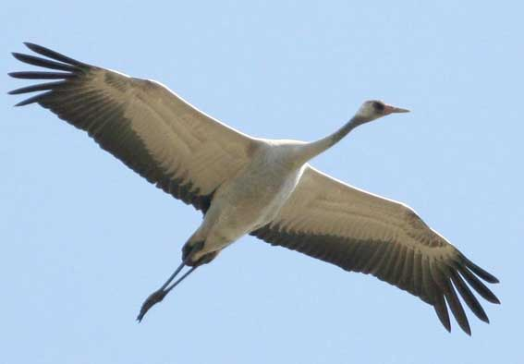
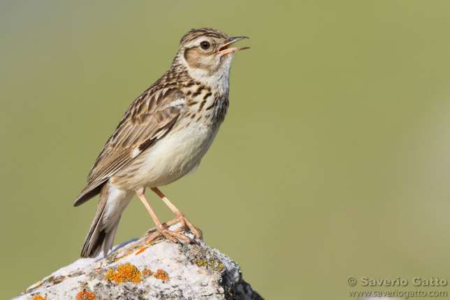
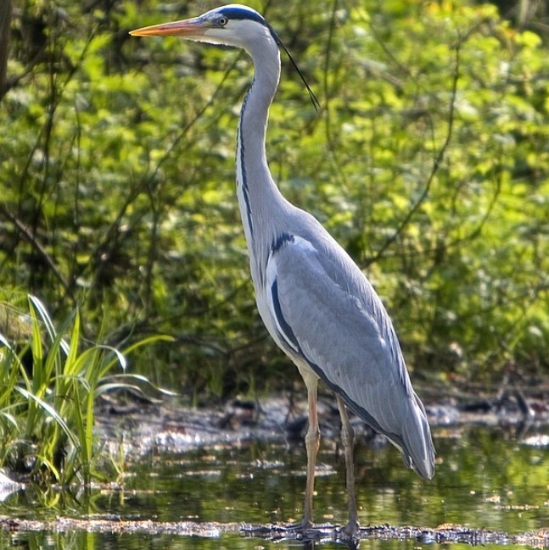
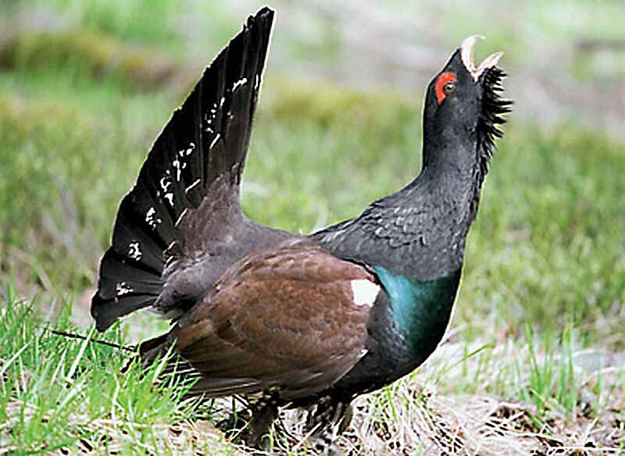
Птицы
2.Журавль
4. Жаворонок
1. цапля
3. Глухарь

Slide 3
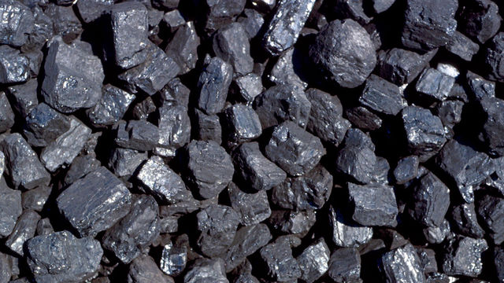
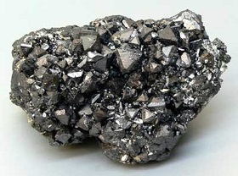
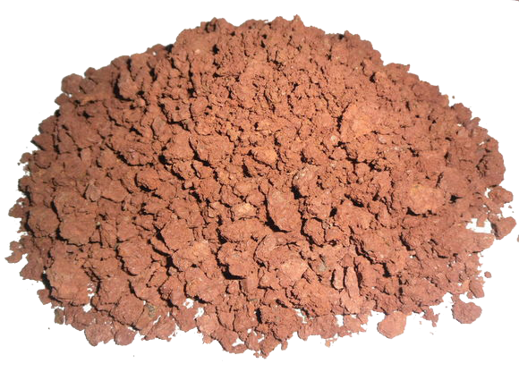
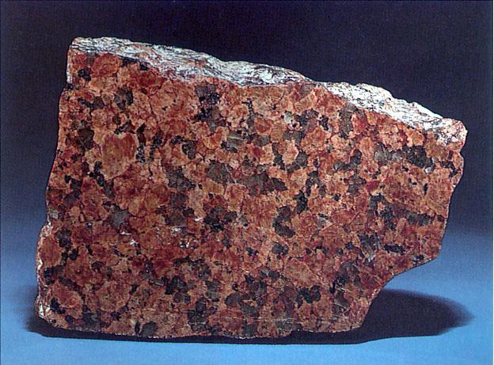
Полезные ископаемые
2. Каменный уголь 3. Железная руда
1. Глина 4. Гранит

Slide 4
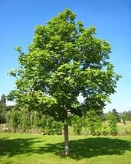
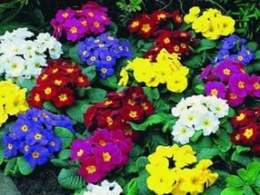
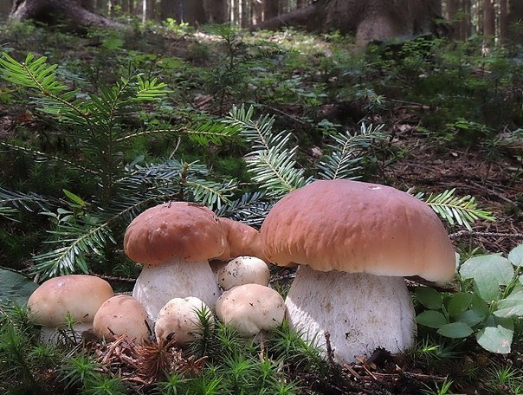
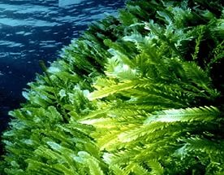
Растения
2. Дерево
4. Цветы
1. Грибы
3. Водоросли

Slide 5
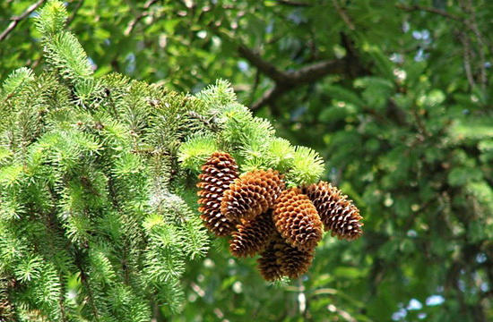
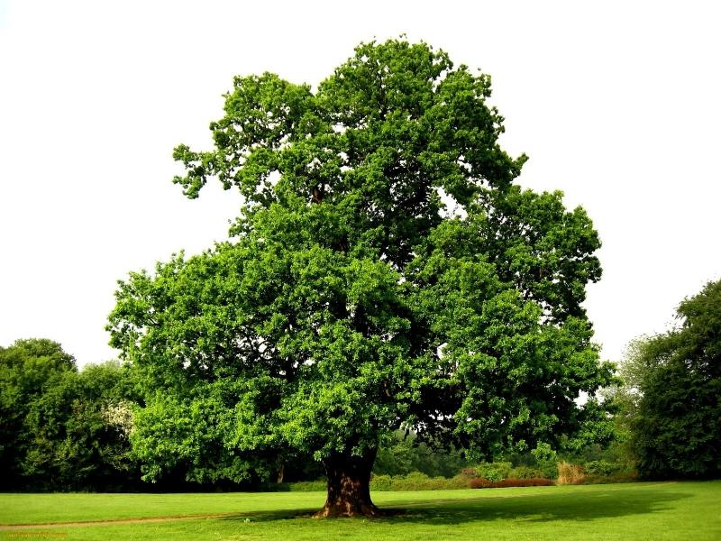
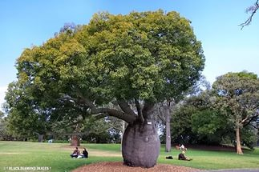
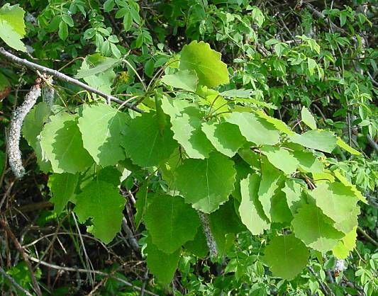
Деревья
1. Ель 2. Осина
3. Дуб 4 . Баобаб

Slide 6
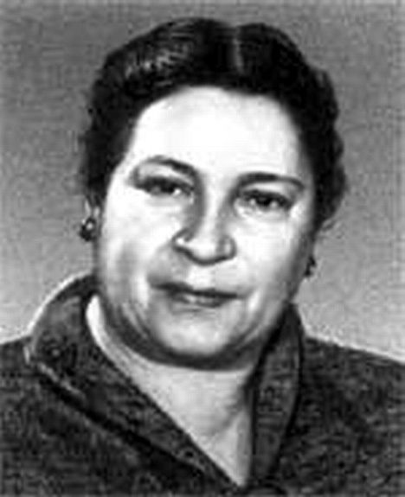
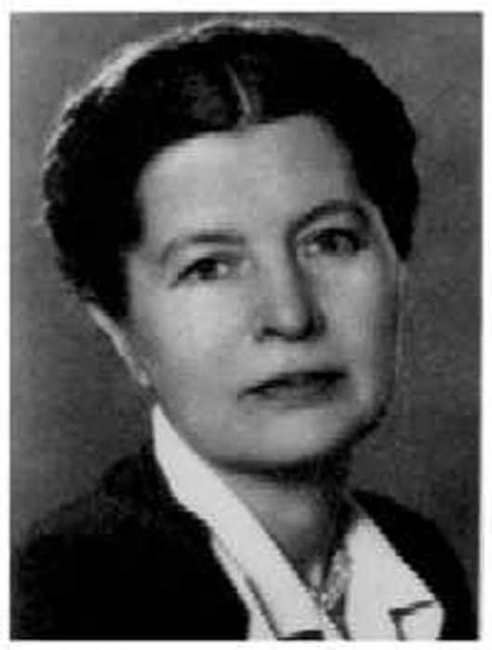
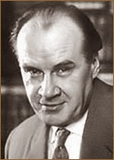
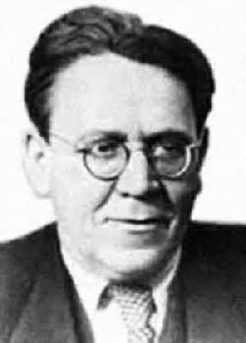
Писатели и поэты
2. А.Барто 4. Е. Благинина
1. Н.Носов
3. С. Михалков 5. С. Маршак

Slide 7
Русский язык
1. Имя существительное
2. Имя прилагательное
3. Предложение
4. Местоимение

Slide 8
КАРТОФЕЛЬ

Slide 9
Дополнительный тур
Пи 100 лет
С 3 ж

